Slide 1









屏東縣信義國小學
115學年度親師座談會
115年9月19日於
信義國小○年○班教室

Slide 2



Slide 3

親師交流
1.重大行事曆
2.學校事務宣導
3.班級經營報告
4.學生學習評量實施要點
5.學生成績考查考試規則
6.選舉班級家長代表

Slide 4
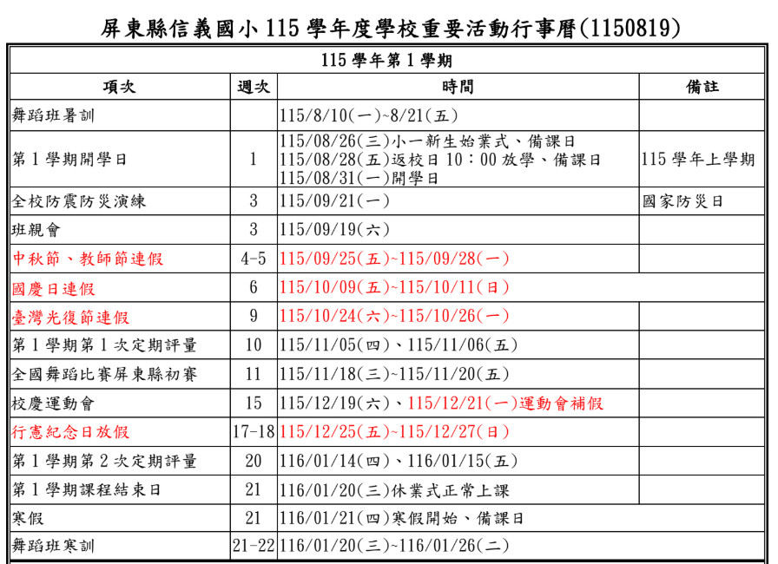
重大行事曆

Slide 5
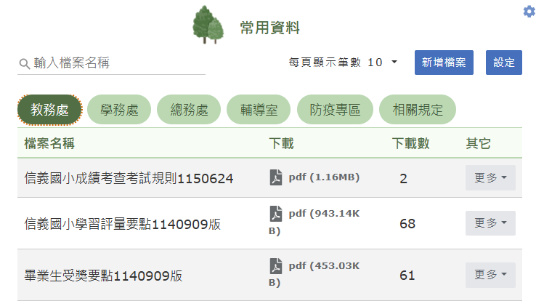

學生學習評量實施要點
學習評量要點

Slide 6
英語定期評量比重
中高年級英語定期評量各項比重
期中評量：聽力40%；讀寫60%
期末評量：聽力30%；讀寫60%；口說10%

Slide 7
成績考查考試規則
、畢業生受獎要點
成績考查考試規則、畢業生受獎要點

Slide 8
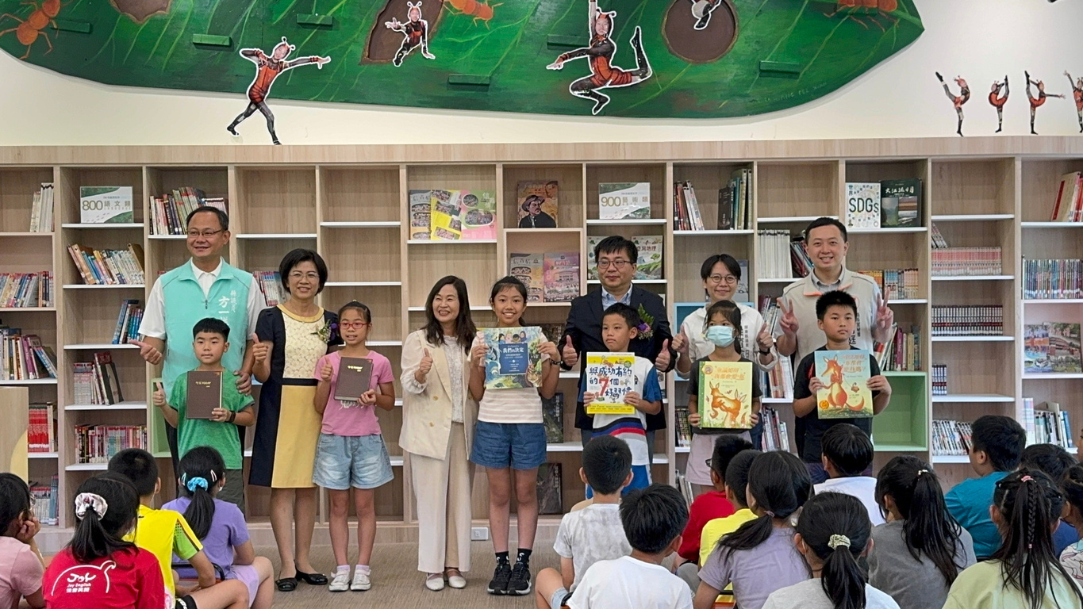

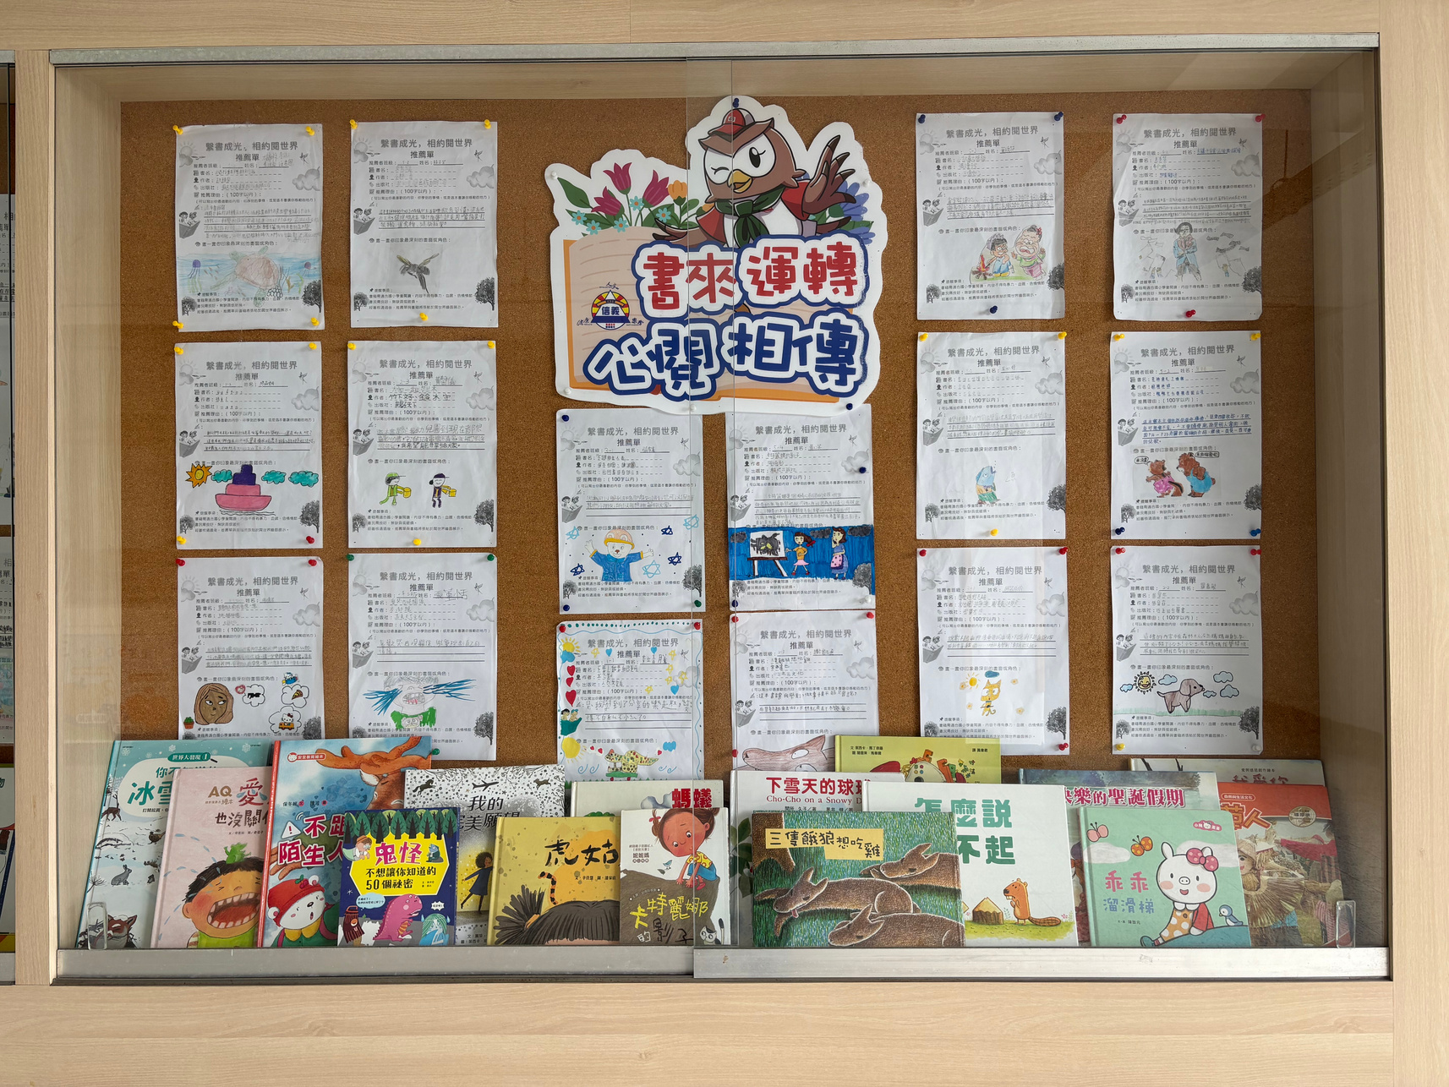
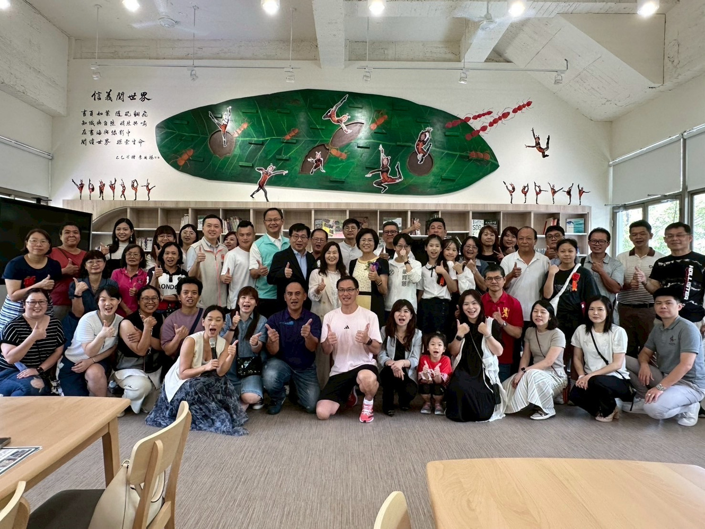
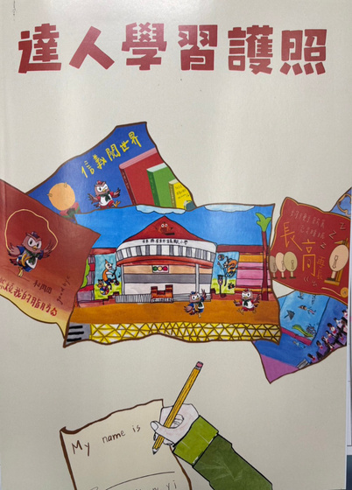

教務處
閱世界
閱讀達人贈書
繫書成光
心閱相傳

Slide 9
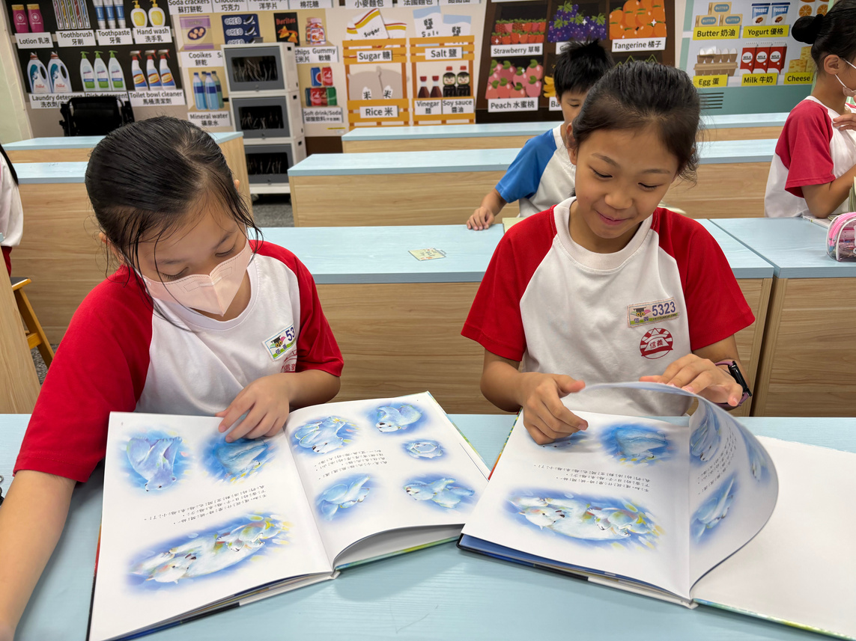
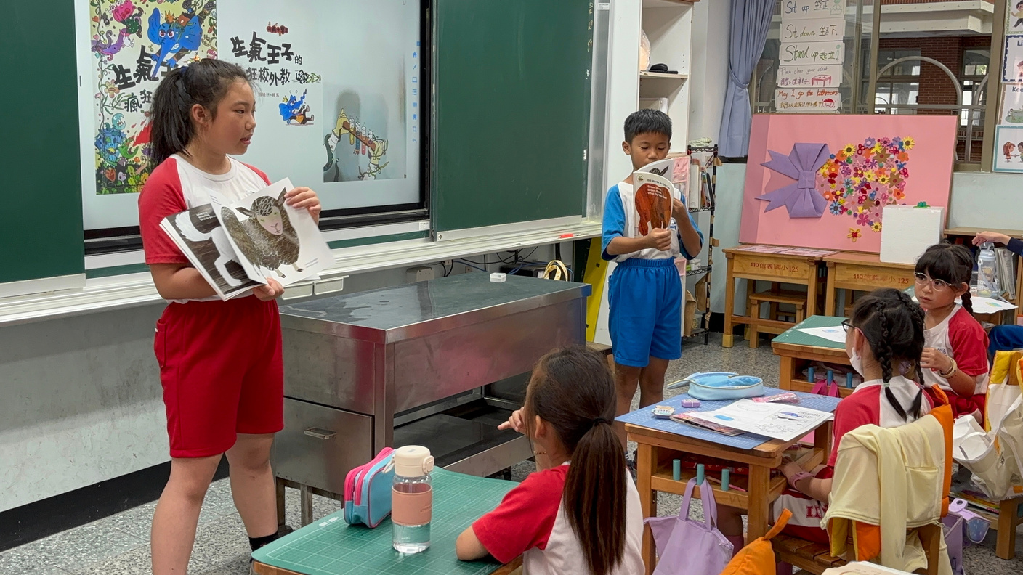
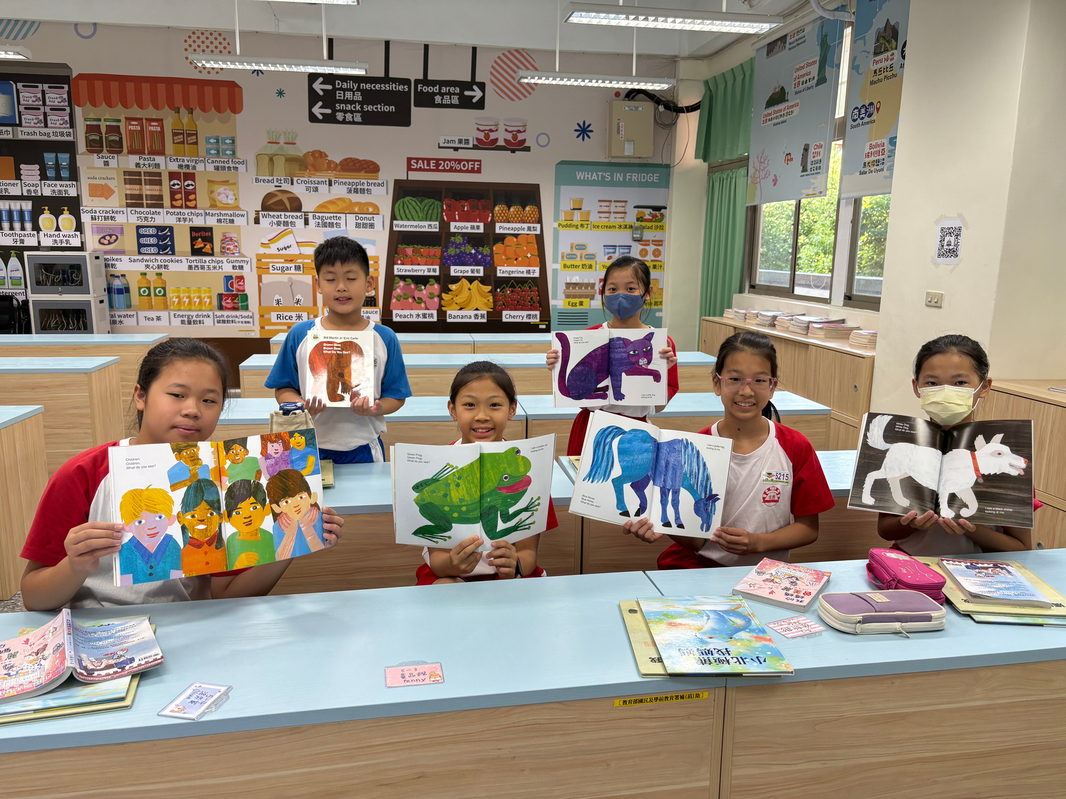
教務處
閱讀推動
閱讀繁星社團小志工培訓

Slide 10
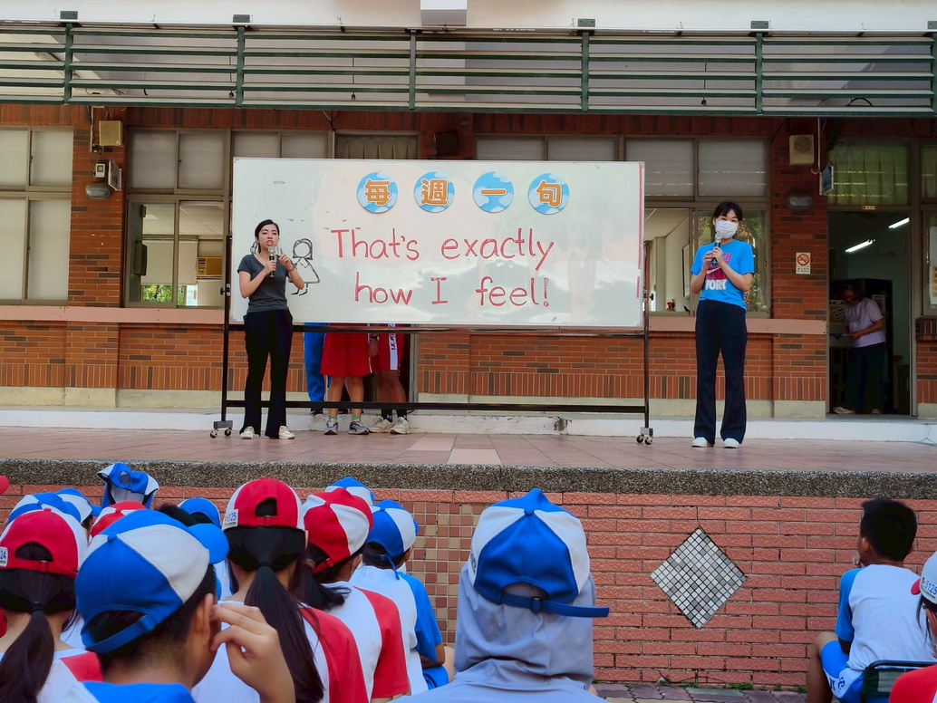
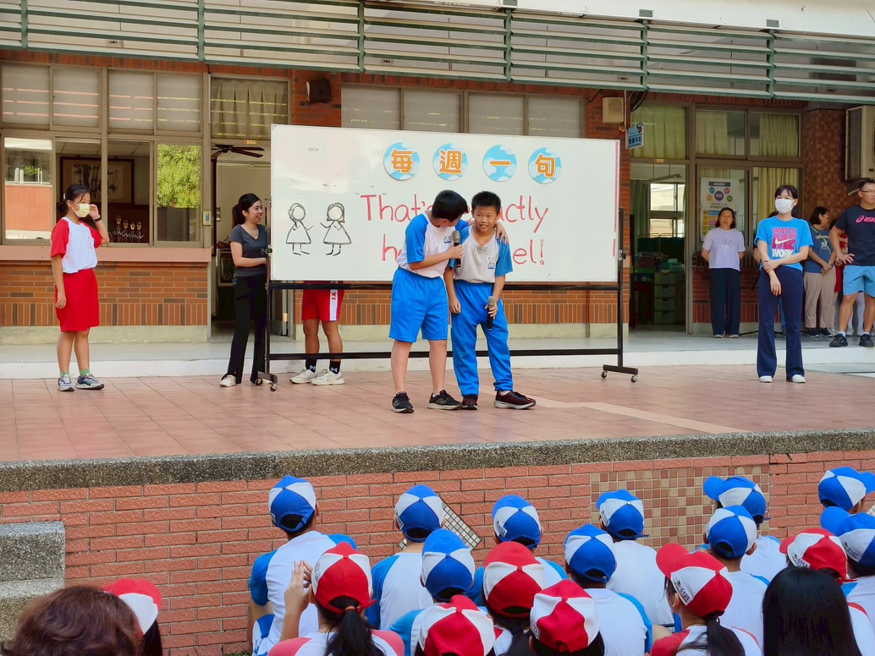
教務處
英語每週一句
教務處分機：(08)7383628-12

Slide 11
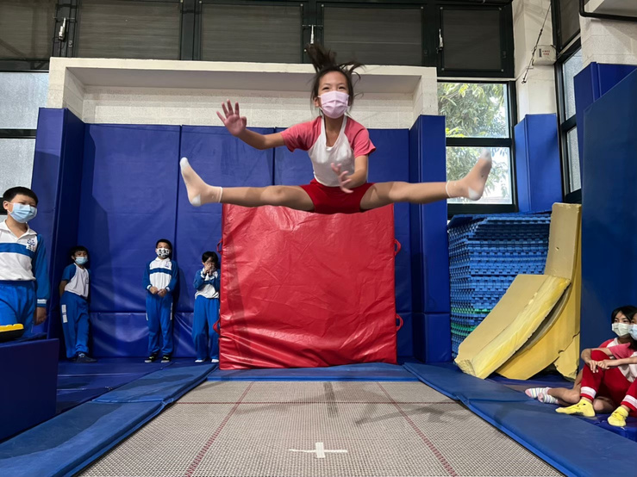
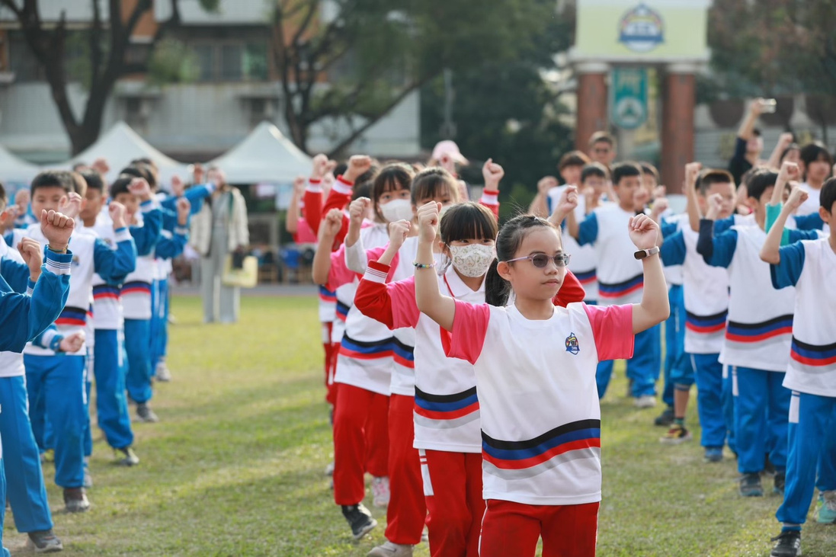
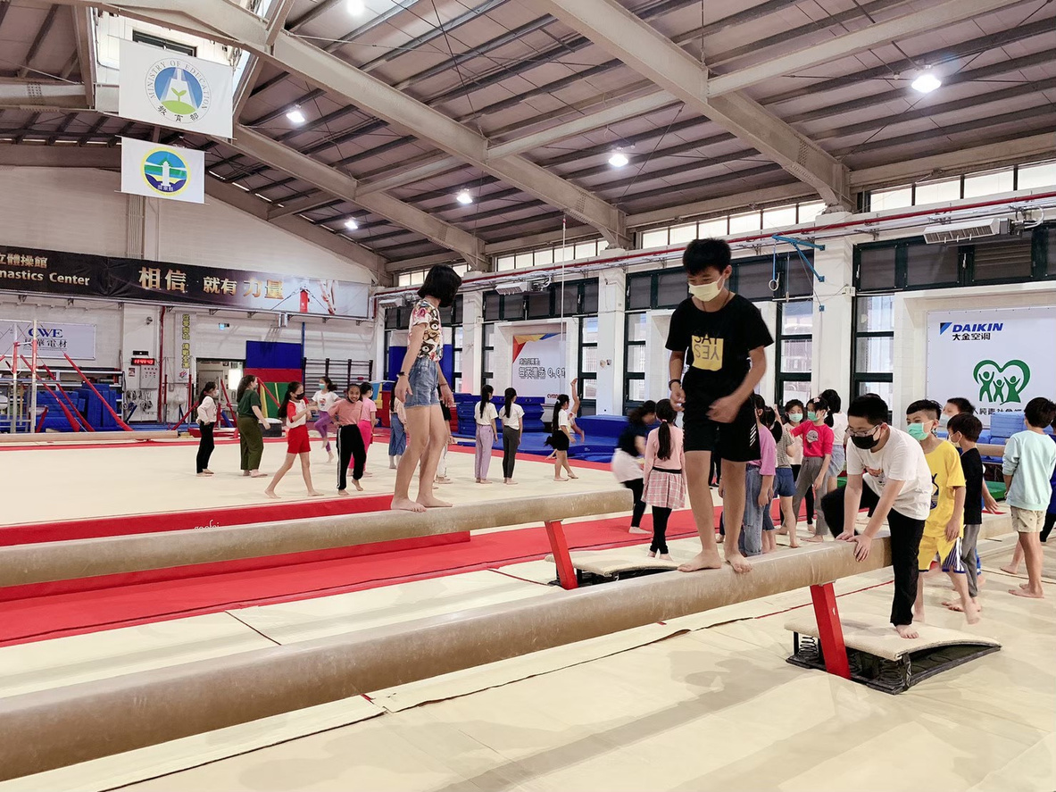
校訂課程
教務處
美感律動~體操、舞蹈

Slide 12
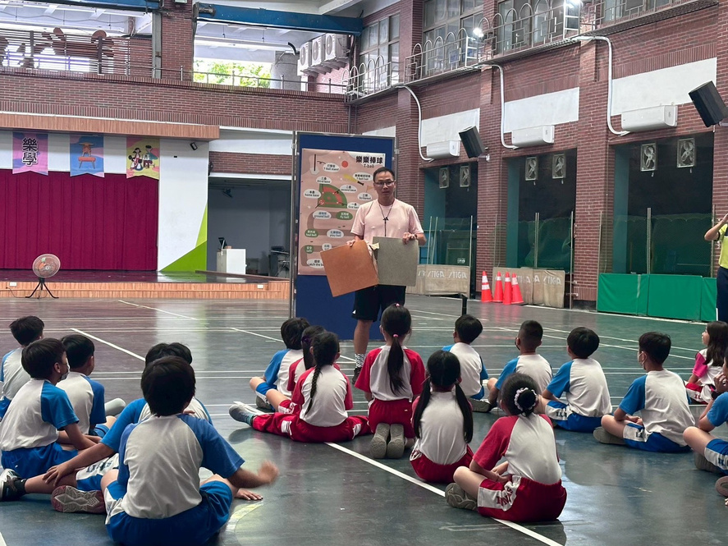
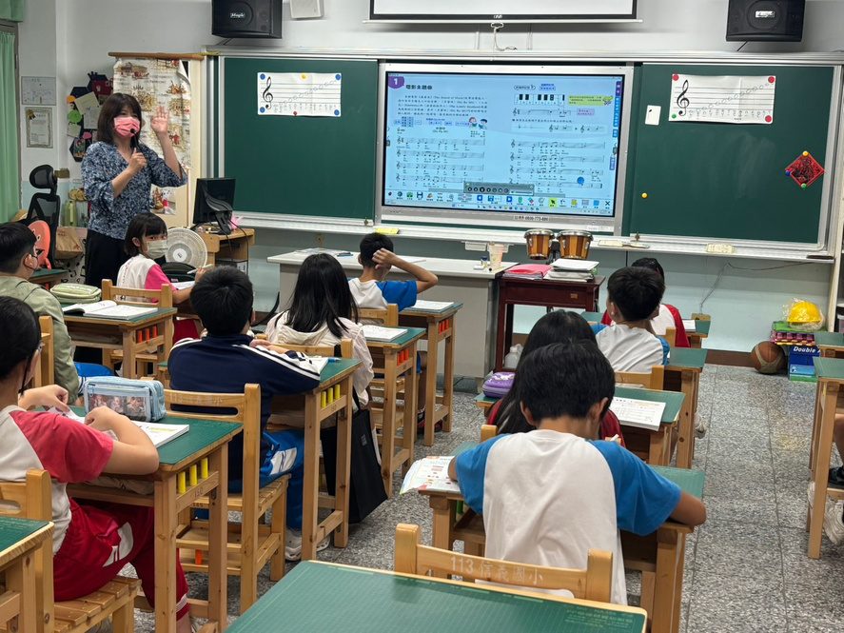
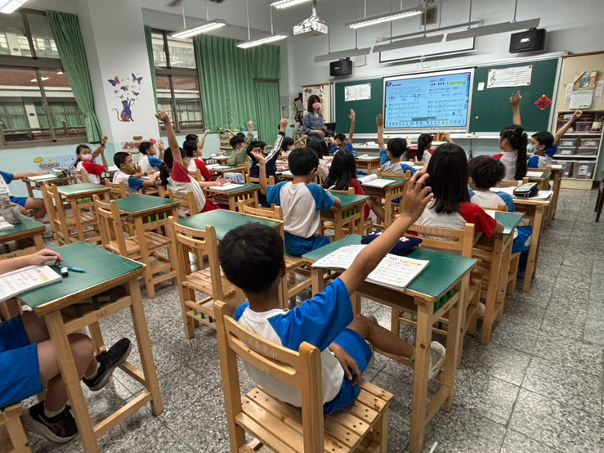
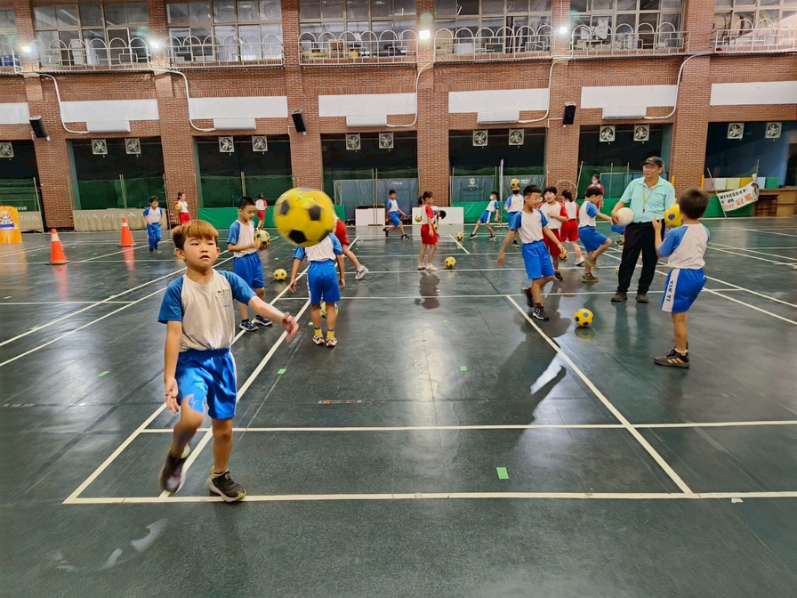
教務處
雙語教學
四、五年級雙語體育
三年級雙語音樂

Slide 13
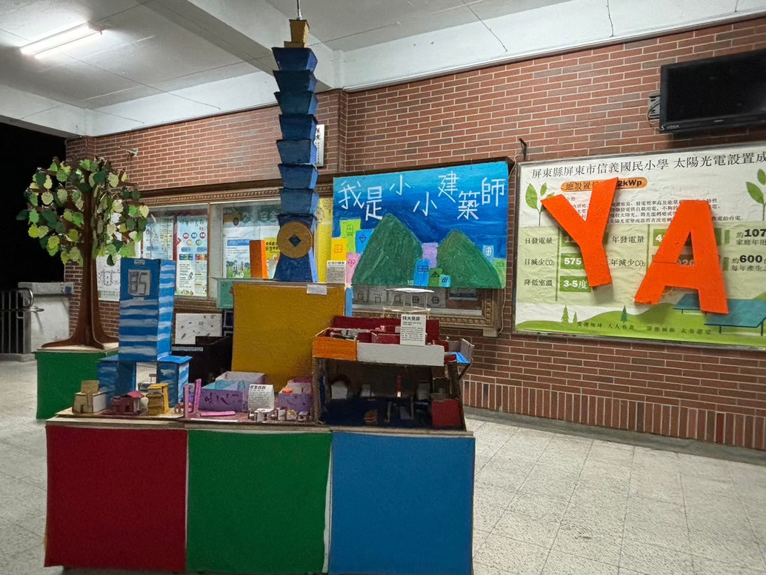
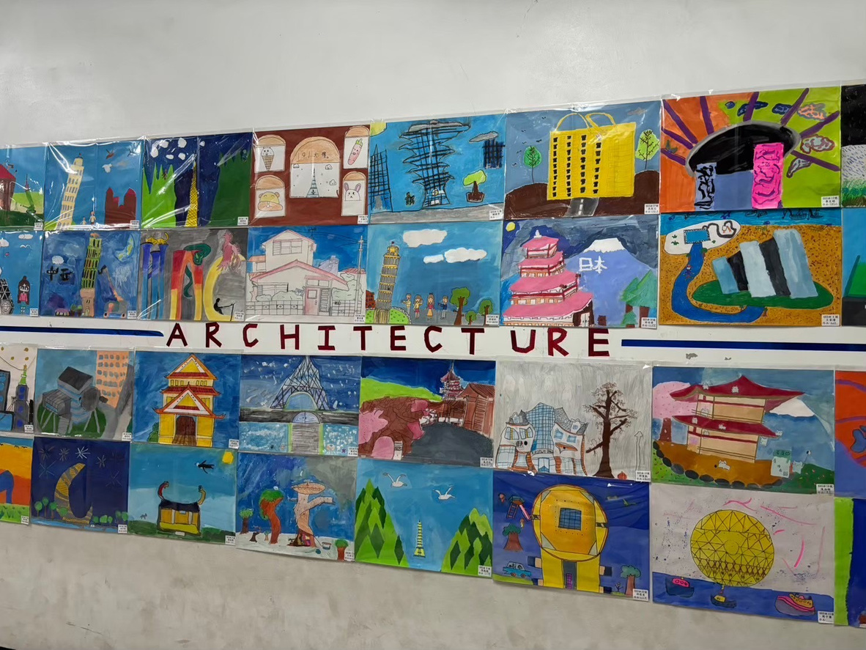
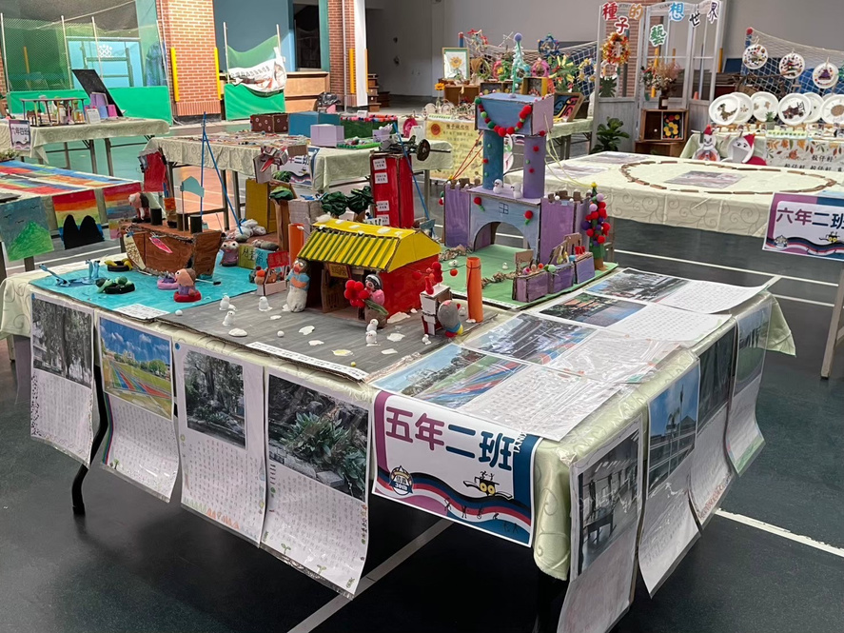
教務處
藝術成果

Slide 14
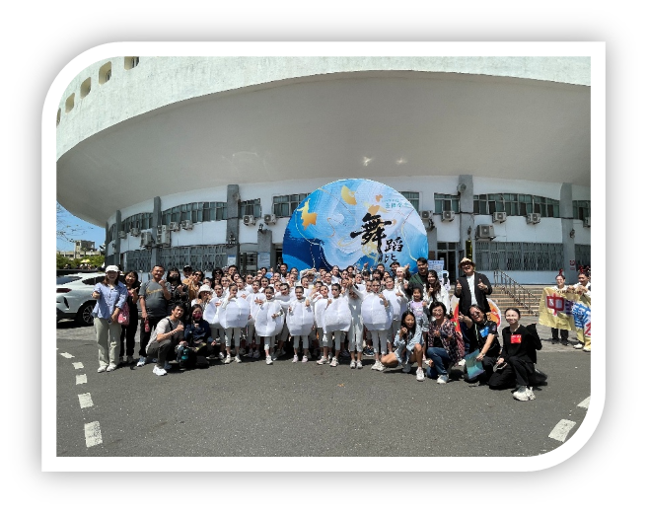
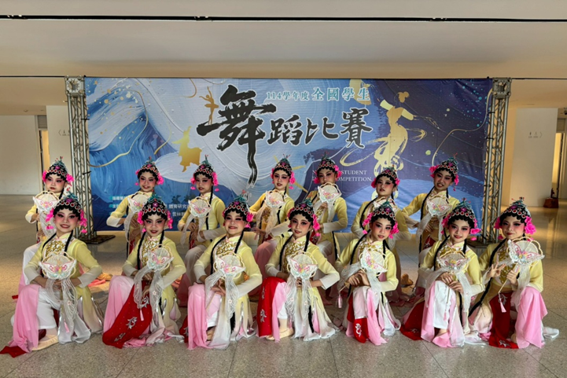
教務處
舞蹈藝才班
114學年度全國學生舞蹈比賽
現代舞特優、古典舞優等
歡迎中高年級生踴躍報考

Slide 15
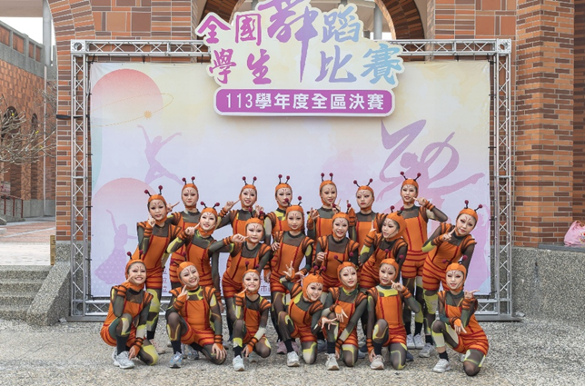
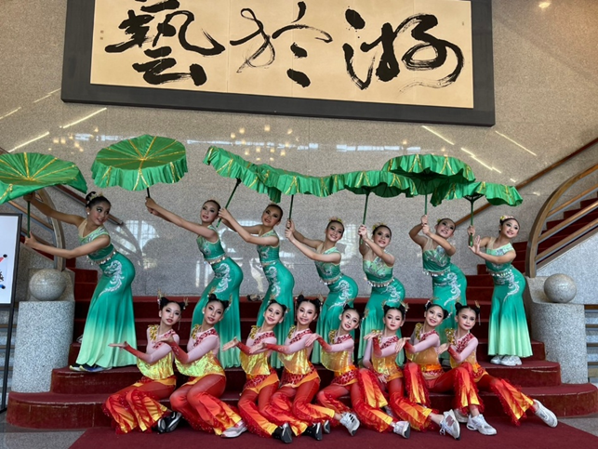
教務處
舞蹈藝才班
113學年度全國學生舞蹈比賽現代舞特優、民俗舞優等

Slide 16
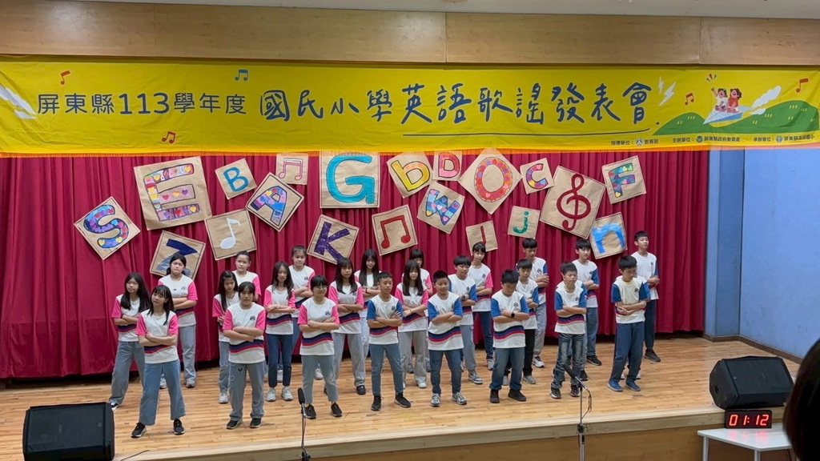
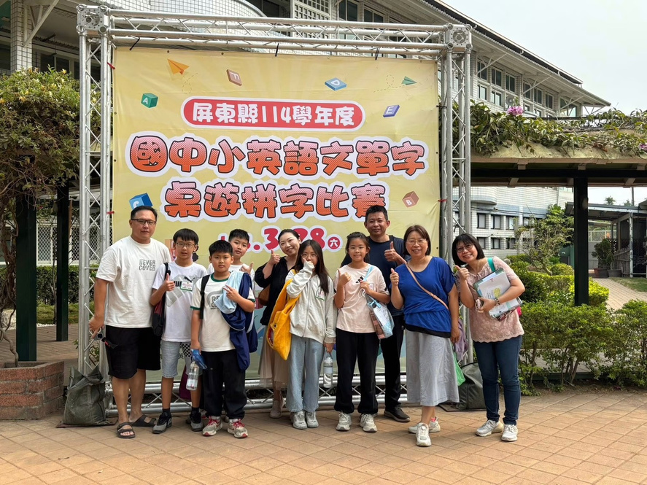
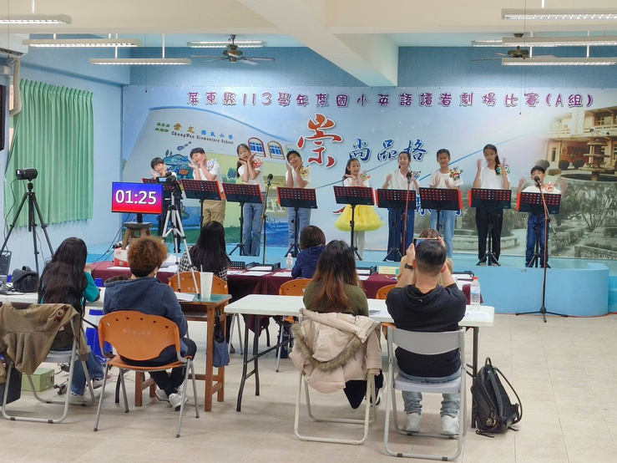
教務處
榮譽榜
114學年英語拼字桌遊 國小A組 特優
114學年英語歌謠發表會 國小A組 佳作
113學年英語歌謠比賽 國小A組 特優
113學年英語讀者劇場 國小A組 優等

Slide 17
學務處宣導事項
人員編制
學務主任 陳長盛 綜理學務工作
生教組長 潘育佳 交通安全 生活教育 性平 霸凌
訓育組長 湯紹宇 課後社團 戶外教育
體衛組長 鍾政凱 運動會 體育競賽 校隊
護 理 師 方齡玉 健康檢查 健康促進
約用人員 陳柏學 支援行政文書業務

Slide 18

業務
學務處重要行事
9/14課後社團開始（～12/31該週）9/15 三年級游泳課開始（4次）
10/13 一、四年級健康檢查
10/22 流感注射
12/19 校慶運動會（12/21補假）

Slide 19
業務
學務處宣導事項
培養孩子遵守校規～
不遲到 有禮貌 整齊清潔
配合學校上放學規畫 即停即走
確實人、車及車種分流
以維護交通順暢及人車安全。

Slide 20
業務
學務處宣導事項
培養孩子遵守校規～
尊重別人的身體
尊重自己，也尊重他人
保持距離 ，以策安全
避免發生霸凌及性別事件

Slide 21

業務
學務處宣導事項
培養孩子安全技能
物品安全～不帶貴重物品 錢不露白
不和同學有金錢和物品交易
校園安全～走廊不奔跑、不做危險行為
運動安全～正確運動方式及互動
學務處分機：(08)7383628-13

Slide 22
業務
學務處宣導事項
培養孩子運動習慣
多走出戶外 多喝水 多曬太陽
做好防曬 戴帽護眼 塑造好體態
培養自信心
學務處分機：(08)7383628-13

Slide 23
業務
學務處宣導事項
垃圾分三類：一般垃圾、資源回收、廚餘
巡倒清刷做得好，病媒滋生能減少
游泳戲水真快樂，慎選場域保平安
學務處分機：(08)7383628-13

Slide 24
業務
學務處宣導事項
都是為了孩子好
親師是同一陣線
是共同理解、信任、一起攜手前行
家長尊重、信任老師
孩子才會尊重、信任老師
才能親、師、生 共好
學務處分機：(08)7383628-13

Slide 25
總務處
人員編制
總務主任 陳浩銘
事務組長 許智盛
設備組長兼
午餐秘書 王俞翔
出納組長 花淑卿
庶務協助 黃韋傑
約僱人員 呂慶從
約僱人員 莊玉霞
總務處分機：(08)7383628-14

Slide 26
總務處
註冊繳費：
1.繳費時間:115年09月21日～115年10月02日
2.繳費方式:
A.台灣銀行屏東分行
B.便利商店（7-11、全家、OK、萊爾富/須繳手續費6元）
C.郵局(須繳手續費6元)
D.利用QR-CODE線上繳費繳費
總務處分機：(08)7383628-14

Slide 27
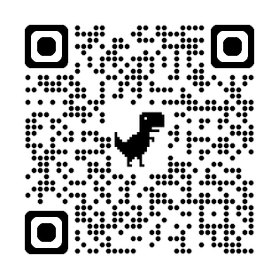
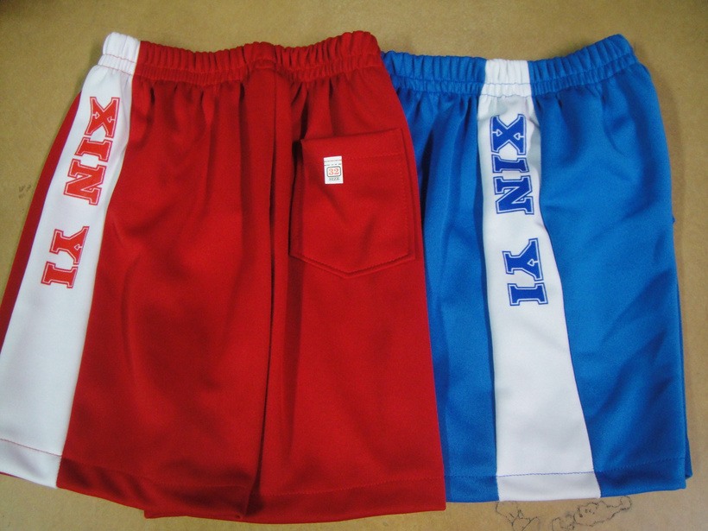
總務處
新生運動服裝 (學校代購金額)
短上衣 $160
長上衣 $200
短褲 $120
長 褲 $180
外 套 $260
QR碼登記
*自行購買注意學校代號 XIN YI
總務處分機：(08)7383628-14

Slide 28
總務處
溫馨提醒：
1.培養學生良好用水用電，養成節約能源的習慣
2.指導孩子如廁衛生及廁所整潔維護的習慣
3.教室新LED照明燈具已完成建置
4.同時課桌椅已全數更新，請孩子愛惜使用
總務處分機：(08)7383628-14

Slide 29
總務處
溫馨提醒：
5.飲水設備定期保養送驗，請學童自備水壺到校
補充，放心使用
6.學校營養午餐目前由中正國小中央廚房供應
，菜單均由營養師審核把關
總務處分機：(08)7383628-14

Slide 30
家長會組織
班級家長代表大會(每班2-3名)
票選家長委員
常務委員
會長(指定副會長若干名)
改選日期/時間:115.10.02(五) 晚上 7:30
(3F視聽教室)
總務處分機：(08)7383628-14

Slide 31
家長會
1.本校家長會組織健全
2.提供全校學生完善的福利/
舉凡慶生會、運動會、兒童節活動…等
歡迎您的加入 造福每位信義的孩子
總務處分機：(08)7383628-14

Slide 32
輔導室
人員編制：
輔導主任 張安臨
輔導組長 陳品晶
專輔教師 周宥妊
專輔教師 陳彥宏
資料組長 沈維萱
特教教師 葉政憲
特教教師 葉振元
特教教師 林珊亦
(分機15)
(分機06)
(分機06)
(分機07)
(分機07)
(分機20)
(分機20)
(分機21)
輔導室分機：(08)7383628-15

Slide 33
輔導室
業務
校內榮譽制度
20張可愛卡可以獲得榮譽獎狀一張
累積多張榮譽狀可至資料組登記兌換獎品
獎品內容張貼在各班級哦!
輔導室分機：(08)7383628-07

Slide 34
輔導室
業務
兒童課後照顧服務班
兩種班級：5:30接回
或(低年級)下午4點接回
依學生及家長意願自由參加。
各班招收人數有上限(維持品質)。
依報名順序錄取名額有限。

Slide 35
輔導室
業務
兒童課後照顧服務班
收費：按上課月份收現金。
優先身份：低收入戶、身心障礙
及原住民兒童。
以放學後課後照顧為主。
本校額外增加免費社團課程。

Slide 36
輔導室
業務
特教相關事務
本校目前：
資源班一班
巡輔班一班
資優學生數名
輔導室分機：(08)7383628-07

Slide 37
輔導室
業務
如何進入資源班？
1.班級進行初步篩選
2.家長同意後送件
3.鑑定安置通過後成為個案
可選擇放棄
輔導室分機：(08)7383628-07

Slide 38
輔導室
業務
如何接受資優教育
參加縣府資優鑑定通過
分以下三類：
1.一般智能資賦優異學生鑑定
2.學術性向資賦優異學生鑑定
3.藝術才能資優鑑定

Slide 39
班級經營報告

Slide 40
選舉班級家長代表

Slide 41
Q&A

Slide 42
多一句肯定、多一份理解，
親師攜手成為孩子最溫柔的後盾。
信任是家長與老師之間最好的橋樑。
Thank You

